Slide 1

Pořadí vkládání dat pro nové uživatele
1- organizace
2 - učitelé
3 – ročník
4 – třídy
5 – žáci
V této části manuálu zobrazujeme pouze zadávání základních dat viz. výše.
Samotné účetní práci se věnuje jiný dokument.

Slide 2
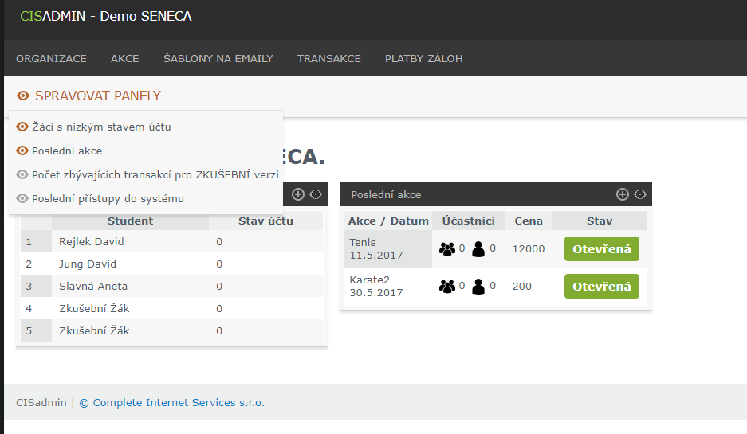
Vstupní stránka
Vstup na dashboard. Kliknutím na logo se vždy dostanete na tuto stránku
V nastavení „spravovat panely“, máte možnost zvolit si jaké panely na hlavní stránce uvidíte. Zaškrtnutím oka zviditelníte požadovaný panel.

Slide 3
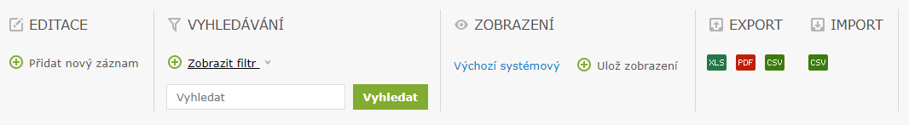
Nastavení aplikace
Ovládací menu
Jednotlivé pohledy filtru můžete uložit jako vaše vlastní zobrazení. Stačí jen filtr aplikovat (viz. komentář vlevo) a kliknout na ulož zobrazení.
Následně je můžete editovat přes odkaz vlastní zobrazení, které se zobrazí po uložení pohledu
Přes toto tlačítko přidáváte nový záznam ve všech úrovních aplikace
Vyhledávat lze buďto fulltextem (požadovaný text zadáte do okénka vyhledat), anebo přes filtr, který se rozbalí po kliknutí
Každou editovanou kategorii můžete exportovat do excelu. Následně v něm lze kategorii upravit a naimportovat zpět. Urychlí se Vám tak ukládání nových dat

Slide 4
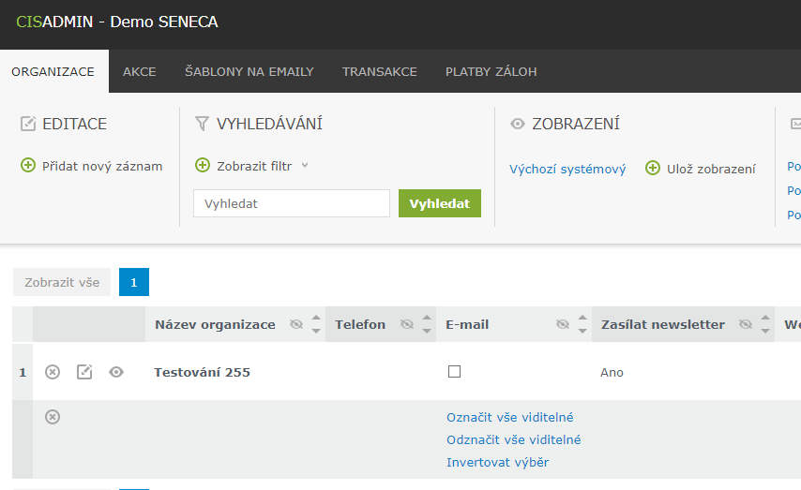
Nastavení aplikace
ORGANIZACE
Přehled organizace. Po rozkliknutí se zobrazí údaje organizace, nastavení banky apod.

Slide 5
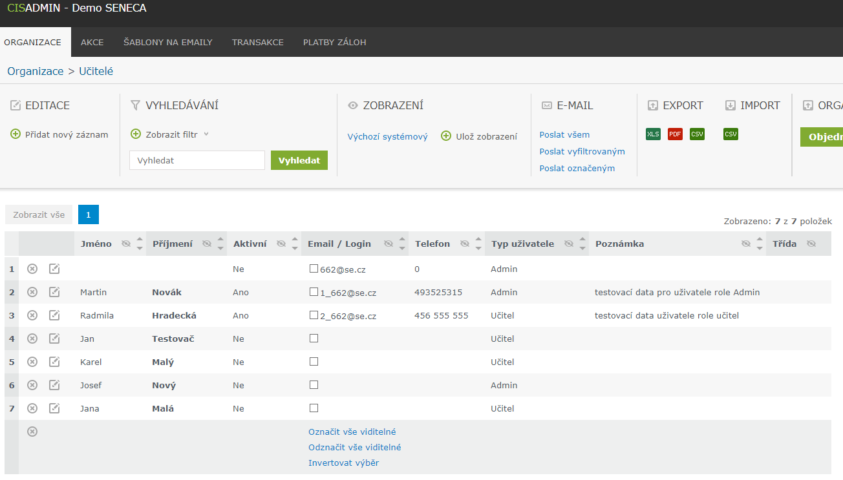
Nastavení aplikace
Učitelé
Seznam učitelů. Učitelé s aktivním přístupem (povolené editování) majjí uvedený svůj login.
Zaškrtnutím můžete poslat hromadný email vybraným učitelům.

Slide 6
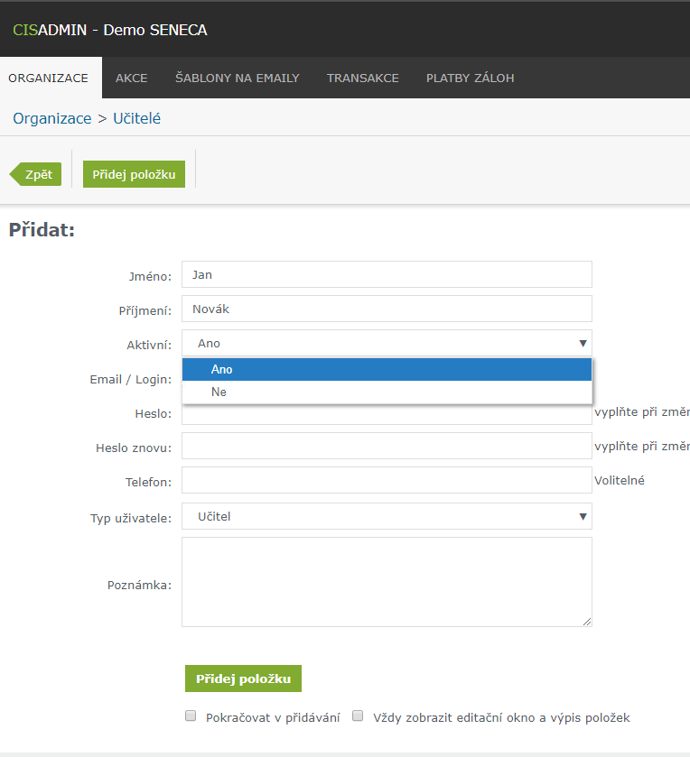
Nastavení aplikace
Přidávání - Učitelé
Aktivní:
Ano – vyplňte login a heslo pro učitele. Učitel bude mít přístup do aplikace.
Ne – pole login a heslo zmizí. Učitel nemá přístup do administrace.
V případě, že zadáváte víc učitelů najednou, zaškrtněte toto políčko. Po uložení záznamu zůstanete na této stránce a můžete zadat další osobu.

Slide 7
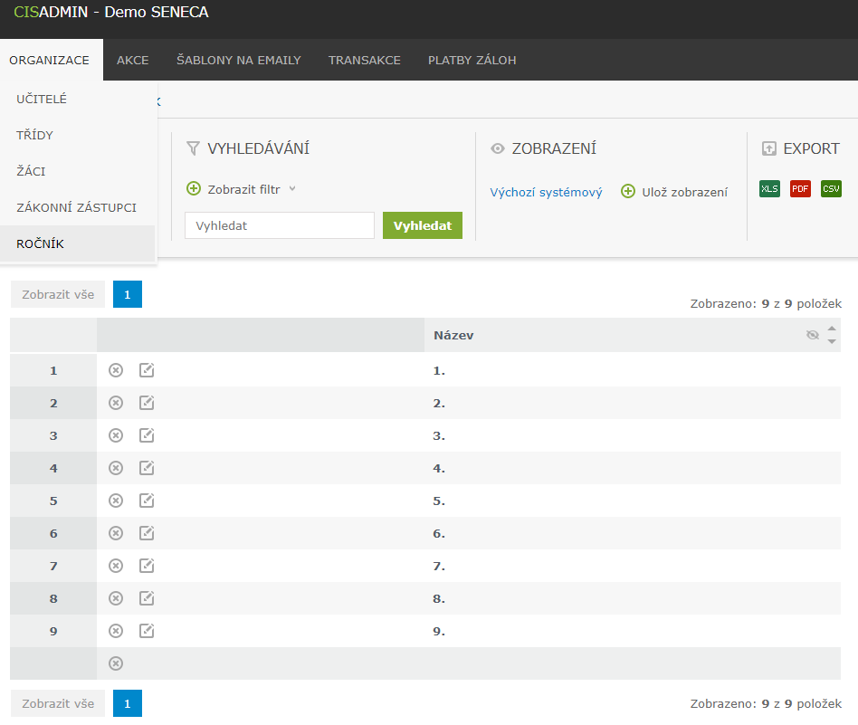
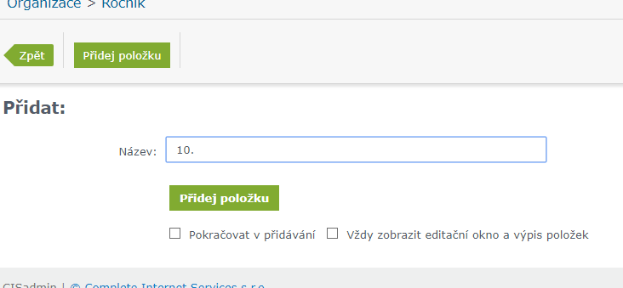
Nastavení aplikace
Ročník
Přejděte na výpis ročníků
Základní nastavení definuje 9 ročníků. Chcete-li přidat další, pokračujte přes „přidat nový záznam“ a zvolte název přidávaného ročníku
Nepotřebujete-li všechny ročníky, smažte nepotřebné tímto tlačítkem

Slide 8
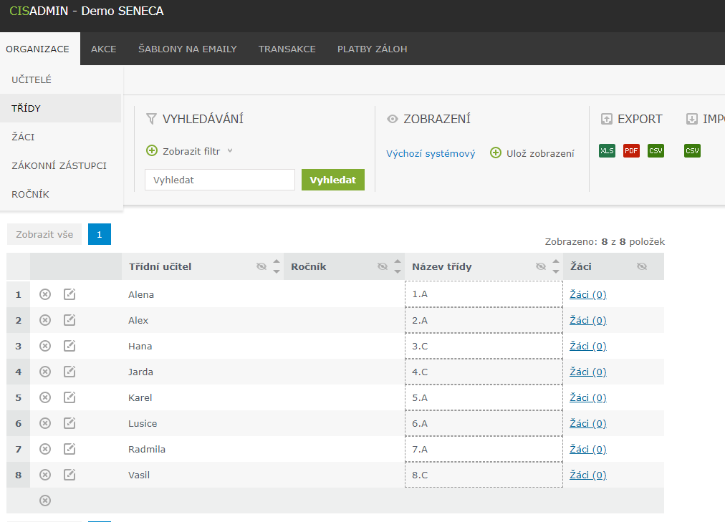
Nastavení aplikace
Třídy
Třídy přidáváme přes menu organizace – třídy a přidat nový záznam.
Seznam učitelů a jejich tříd. Možno editovat přes editační tlačítko.
Přes odkaz se dostanete na výpis žáků v konkrétní třídě.

Slide 9
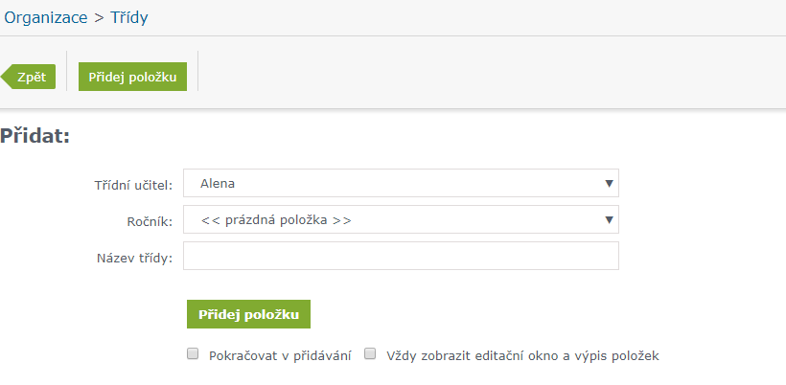
Nastavení aplikace
Třídy - přidávání
1) Vyberte učitele. Přidání učitelů musí proběhnout dříve, než budete přidávat třídy.
2) Zvolte ročník. Ročníky musíte přidat před přidávání konkrétních tříd
3) Zvolte název třídy. Např. 1.A
4) Chcete li pokračovat v přidávání tříd zaškrtněte toto pole. Zůstanete na této stránce. Pole odznačte pře přidáním poslední třídy
5) Po zadání každé třídy uložte

Slide 10
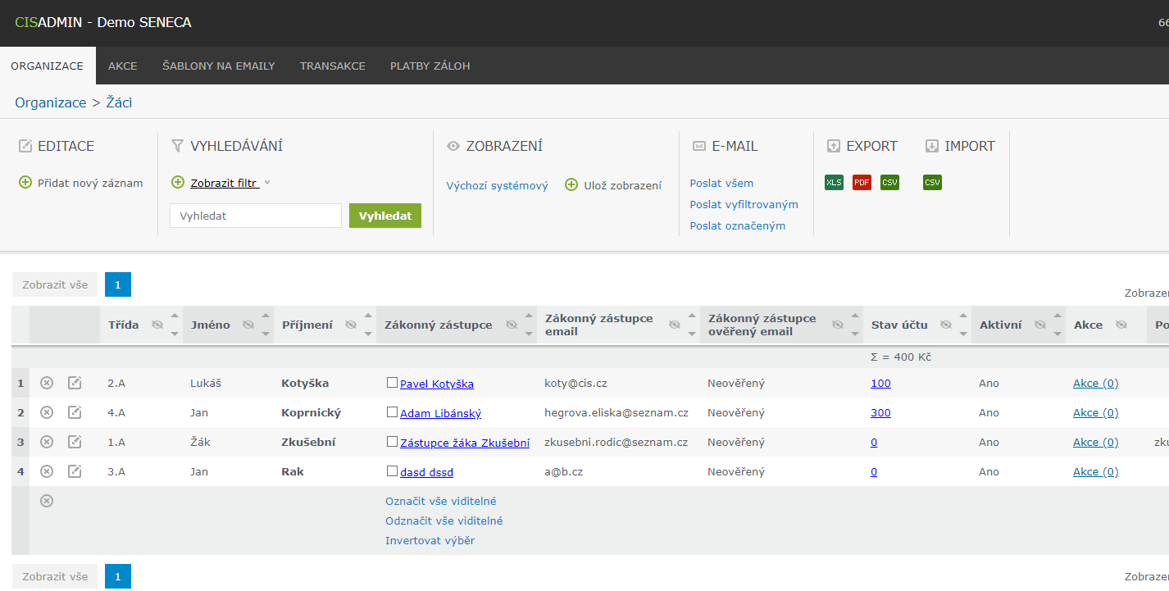
Nastavení aplikace
Žáci
Seznam žáků a tříd do kterých patří. Možnost editovat žáky přes editační ikonu.
Zákonný zástupce žáka. Kliknutím na checkbox označíte rodiče, kterým chcete poslat email.
Stav účtu žáka. Po rozkliknutí se vypíše seznam všech transakcí žáka
Seznam akcí na kterých konkrétní žák byl. PO kliknutí vypíše seznam akcí

Slide 11
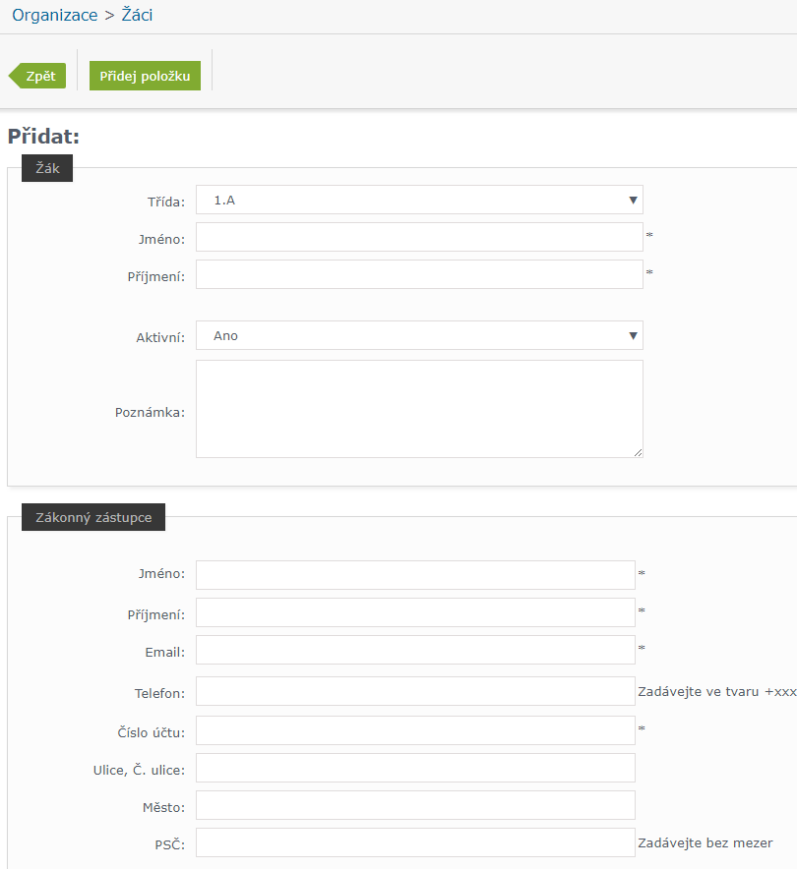
Nastavení aplikace
Žáci - přidávání
Ze seznamu vyberte třídu (třídy musejí být definovaný před přidáváním žáků).
Potom vyplňte jméno a přijmení
Doplňte údaje na zákonného zástupce žáka.

Slide 12
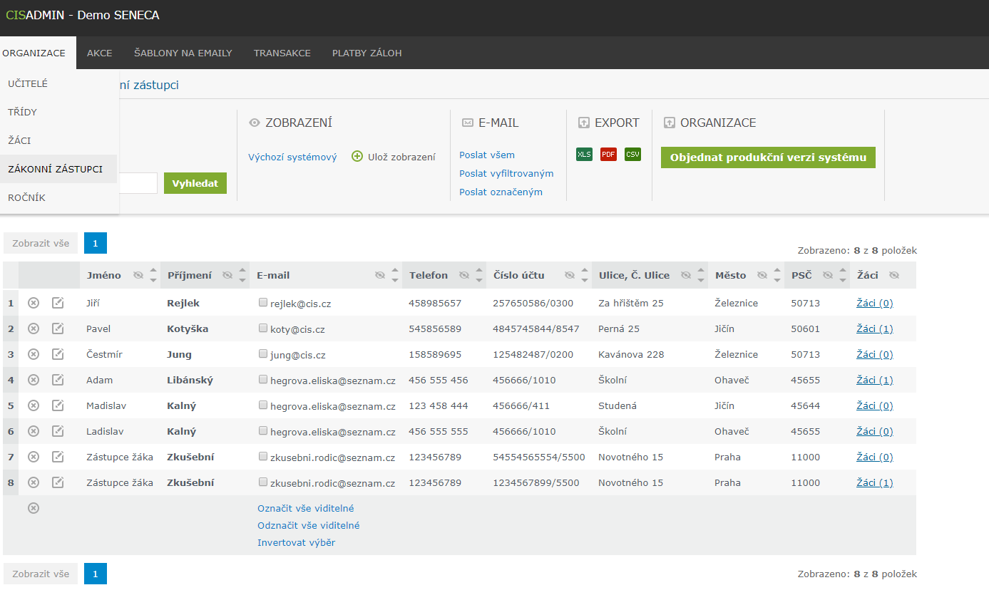
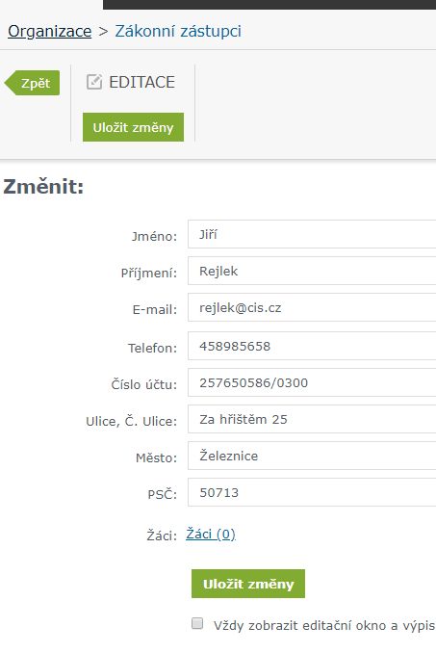
Nastavení aplikace
Zákonný zástupce
Přehled zákonných zástupců. POZOR, pouze přehled. Nový zástupci se přiřazují při přidávání žáka.
Údaje zástupců můžete editovat po stisknutí editačního tlačítka
Žák navázaný na zástupce

